Slide 1
БЕЗОПАСНОСТЬ В СЕТИ ИНТЕРНЕТ

Slide 2
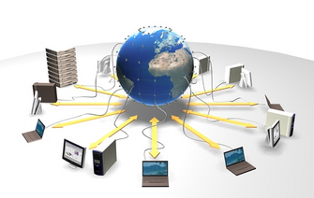
Интернет
Интернет – это объединенные между собой компьютерные сети, глобальная мировая система передачи информации с помощью информационно-вычислительных ресурсов.

Slide 4
Интернета
В расширении границ во всех смыслах: территориально, можно побывать в любой точке мира и пообщаться с любым человеком
Возможность, не вставая и не выходя из дома, найти любую информацию обо всём.
Узнавать все новости раньше, чем их покажут на ТВ или скажут по радио.
Вероятность найти новых друзей и единомышленников
Возможность развлечь себя
Возможность удаленно работать и учиться.

Slide 5
Интернета
Огромное количества вирусов и спама
Анонимность неадекватных персонажей.
Невозможность проверить истинность слов пишущих незнакомцев.
Влияние на зрение.
Интернет стоит денег.
Порой затмевает реальность и убивает время

Slide 6
Самые опасные угрозы сети Интернет
Вредоносные программы
Спам
Аппаратные и программные сбои
Кража информации
Халатность сотрудников
Хакерские атаки
Финансовое мошенничество

Slide 8
Вирус
Компью́терный ви́рус — разновидность компьютерных программ или вредоносный код, отличительной особенностью которых является способность к размножению (саморепликация).

Slide 9
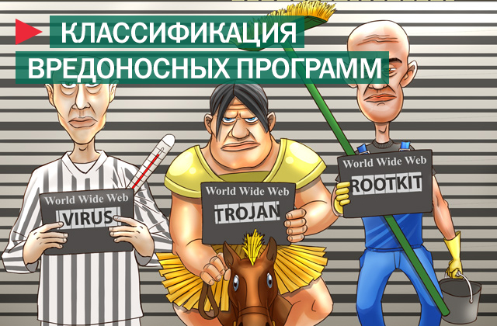

Slide 10
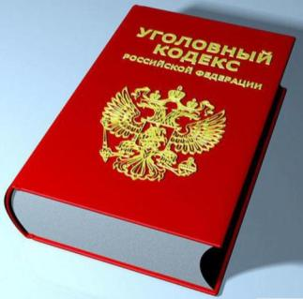
Создание и распространение вредоносных программ (в том числе вирусов) преследуется в России согласно Уголовному кодексу РФ (глава 28, статья 273)

Slide 11
Доктрина информационной
безопасности Российской Федерации
- это совокупность официальных взглядов на цели, задачи, принципы и основные направления обеспечения информационной безопасности РФ. Доктрина развивает Концепцию национальной безопасности РФ применительно к информационной сфере.

Slide 13
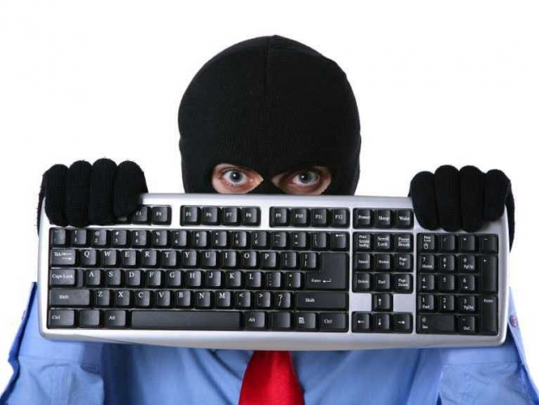
Интернет-мошенничество
Попрошайничество.
Лёгкие деньги, мгновенный заработок
Взломы аккаунтов
SMS мошенничества
Фишинг
Программы для взлома различных
платежных систем
Финансовые пирамиды

Slide 14
Защита личной информации
Личная информация:
ваши имя и фамилия,
паспортные данные (номер, серия, копия паспорта),
пароли для доступа к различным сервисам и
электронным кошелькам.
номер вашего телефона,
номера телефонов ваших родственников,
ваш домашний адрес,
ваш возраст и дату рождения,
ваше место работы — если вы работаете, и номер
школы и класса — если вы учитесь,
любые другие данные, с помощью которых можно
разыскать вас или ваших родственников.

Slide 15
Советы по безопасности
на сайте
Закрывайте доступ к каждой категории информации: к фотографиям, к группам, к альбомам и т.д.
Для анкеты Вконтакте заведите отдельный электронный адрес и
не используйте его для других целей.
В качестве пароля ни в коем случае не выбирайте свои личные данные или данные своих друзей.
Пароль лучше выбрать такой, который с одной стороны легко запомнить,
с другой стороны о нем трудно догадаться.
Опасайтесь подставных сайтов.
Не используйте «навороты», автоматизирующие функции «ВКонтакте»

Slide 16
Наша группа «Вконтакте»: https://vk.com/club79390575

Slide 18
Интеллектуальная собственность —закреплённое законом временное исключительное право, а также личные неимущественные права авторов на результат интеллектуальной деятельности

Slide 19
А́вторское пра́во — в объективном смысле — институт гражданского права, регулирующий правоотношения, связанные с созданием и использованием (изданием, исполнением, показом и т. д.) произведений науки, литературы или искусства, то есть объективных результатов творческой деятельности людей в этих областях. Программы для ЭВМ и базы данных также охраняются авторским правом.

Slide 20
борьба с сетевыми угрозами

Slide 21
1. Установите комплексную систему защиты.

Slide 22
2. Будьте осторожны с электронной почтой.

Slide 23
3. Пользуйтесь браузерами:

Slide 24
4. Обновляйте операционную систему Windows.

Slide 25
5. Не отправляйте SMS-сообщения.

Slide 26
6. Используйте брандмауэр.

Slide 27
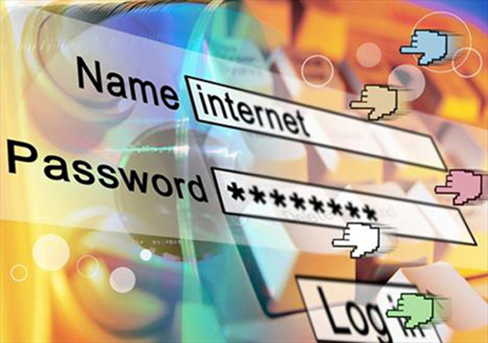
7. Используйте сложные пароли.

Slide 28
8. Делайте резервные копии.

Slide 29
Тест «Информационная безопасность в Интернете»

Slide 30
Закончите предложение: Создание и распространение вредоносных программ (в том числе вирусов) преследуется в России согласно…
Административному кодексу
2) Трудовому кодексу
3) Уголовному кодексу
Гражданскому кодексу

Slide 31
2. Какой из приведенных паролей является более надежным?
1) 123456789
2) qwerty
3) annaivanova
4) 13u91A_Ivanova

Slide 32
3. Для того, чтобы антивирусные программы обеспечивали наилучшую безопасность вашего ПК, необходимо:
1) Установить несколько антивирусных программ
2) Удалить все файлы, загруженные из сети Интернет
3) Своевременно обновлять антивирусные базы
4) Отключить компьютер от сети Интернет

Slide 33
4. Какой из браузеров считается менее безопасным, чем остальные?
1) Mozilla Firefox
2) Internet Explorer
3) Google Chrome
4) Opera

Slide 34
5. Какие действия не рекомендуется делать при работе с электронной почтой?
1) Отправлять электронные письма
2) Добавлять в свои электронные письма фотографии
3) Открывать вложения неизвестной электронной почты
4) Оставлять электронные письма в папке «Отправленные»

Slide 35
6. Что необходимо сделать, если на экране появилось окно с просьбой отправить SMS для дальнейшей работы?
1) Отправить SMS сообщение
2) Выполнить форматирование жесткого диска
3) Перезагрузить компьютер
4) Не отправлять SMS сообщение

Slide 36
7. Согласно какому документу в России проводится правой ликбез по вопросам защиты информации в ЭВМ?
1) Трудовому кодексу РФ
2) Доктрине информационной безопасности РФ
3) Стратегии развития информационного общества РФ
4) Конвенции о правах ребенка

Slide 37
8. Зачем необходимо делать резервные копии?
1) Чтобы информация могла быть доступна всем желающим
2) Чтобы не потерять важную информацию
3) Чтобы можно было выполнить операцию восстановления системы
4) Чтобы была возможность распечатать документы

Slide 38
9. Что необходимо сделать, если на сайте в Интернет, вдруг появилось сообщение о быстрой проверке ПК с просьбой перезагрузки компьютера?
1) Перезагрузить компьютер
2) Отформатировать жесткий диск
3) Закрыть сайт и выполнить проверку ПК
4) Выключить компьютер.

Slide 39
Отдел обслуживания
Центральной городской
библиотеки
МБУК «Централизованная
библиотечная
система» г. Лесосибирска
Наш адрес: г. Лесосибирск, ул. Белинского,11.
Тел. 6-29-52
E-mail: abonement.tsgb@mail.ru,
chit_zal_lesosib@mail.ru
Мы «Вконтакте»:http://vk.com/club79390575

